Slide 1
Trò chơi jack tìm kho báu. Dễ sử dụng , có thể chèn vào dạy học ko bị lỗi
Giao diện đẹp, nhẹ nhàng
Mỗi câu trả lời đúng hòm kho báu sẽ được kéo lên thuyền, 4 kho báu tương ứng với 4 câu hỏi.
Mọi thắc mắc về sử dụng file LH: fb.com/Thangneymar11
Tác giả: Trần Hữu Thắng
^^

Slide 2
JACK TÌM KHO BÁU

Slide 3
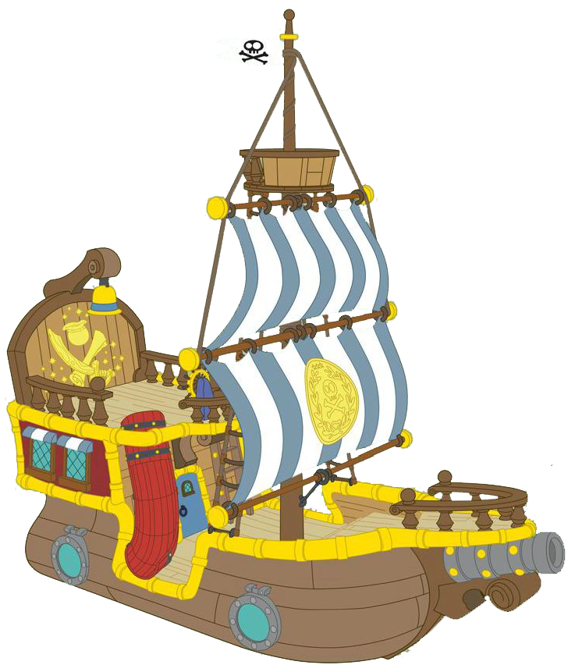
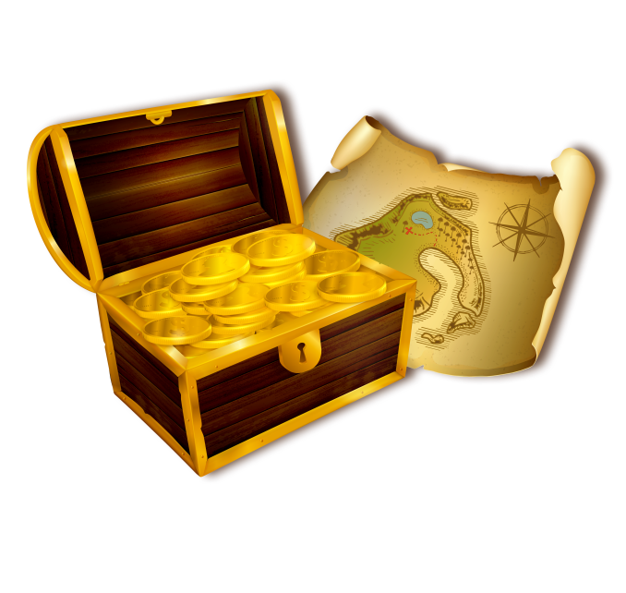
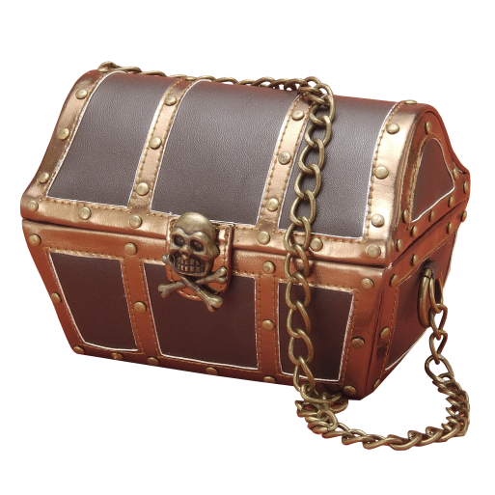
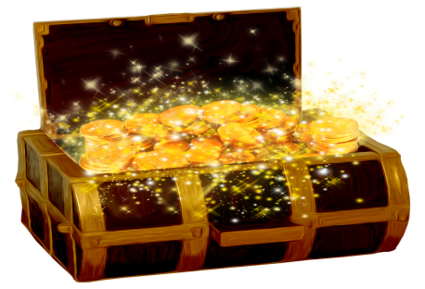

Slide 4
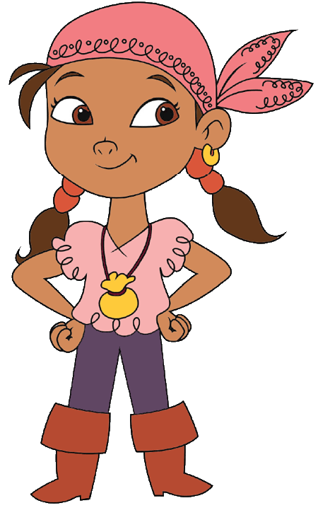
Thầy cô điền câu hỏi ở đây
ở chỗ này quý thầy cô điền câu trả lời

Slide 5
Thầy cô điền câu hỏi ở đây
ở chỗ này quý thầy cô điền câu trả lời

Slide 6
Thầy cô điền câu hỏi ở đây
ở chỗ này quý thầy cô điền câu trả lời

Slide 7
Thầy cô điền câu hỏi ở đây
ở chỗ này quý thầy cô điền câu trả lời

